Slide 1
Лабораторная работа №3

Slide 2
Цель лабораторной работы
Рассмотрим некоторые простейшие модели боевых действий - модели Ланчестера. В противоборстве могут принимать участие, как регулярные войска, так и партизанские отряды. В общем случае главное характеристикой соперников являются численности сторон. Если в какой-то момент времени одна из численностей обращается в нуль, то данная сторона считается проигравшей (при условии, что численность другой стороны в данный момент положительна).

Slide 3
Задание к лабораторной работе
Изучить три случая модели Ланчестера
Построить графики изменения численности войск
Определить победившую сторону

Slide 4
Процесс выполнения лабораторной работы

Slide 5
Теоретический материал
Рассмотрим три случая ведения боевых действий:
Боевые действия между регулярными войсками
Боевые действия с участием регулярных войск и партизанских отрядов
Боевые действия между партизанскими отрядами

Slide 6

Теоретический материал
В первом случае модель боевых действий между регулярными войсками описывается следующим образом

Slide 7

Теоретический материал
Во втором случае в борьбу добавляются партизанские отряды. В результате модель принимает вид:

Slide 8

Теоретический материал
Модель ведения боевых действий между партизанскими отрядами с учетом предположений, сделанных в предыдущем случае, имеет вид:

Slide 9
Условие задачи
Между страной X и страной Y идет война. Численность состава войск исчисляется от начала войны, и являются временными функциями x(t) и y(t). В начальный момент времени страна X имеет армию численностью 20500 человек, а в распоряжении страны Y армия численностью в 21500 человек. Для упрощения модели считаем, что коэффициенты a, b, c, h постоянны. Также считаем, что P(t), Q(t) это непрерывные функции. Нужно построить графики изменения численности войск армии X и армии Y для следующих случаев:

Slide 10
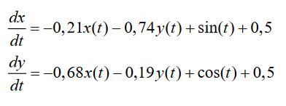
Случай 1. Модель боевых действий между регулярными войсками

Slide 11
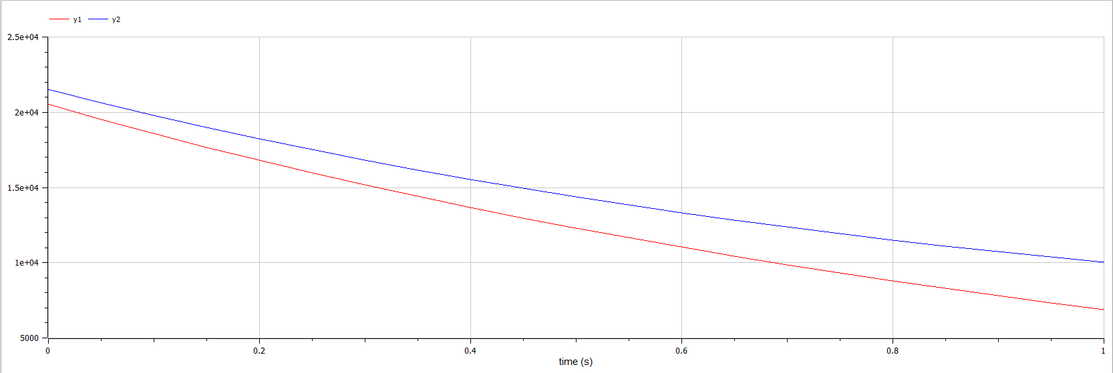
Случай 1. Модель боевых действий между регулярными войсками

Slide 12
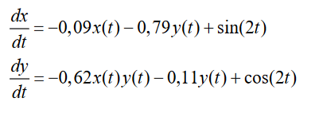
Случай 2. Модель боевых действий с участием регулярных войск и партизанских отрядов

Slide 13
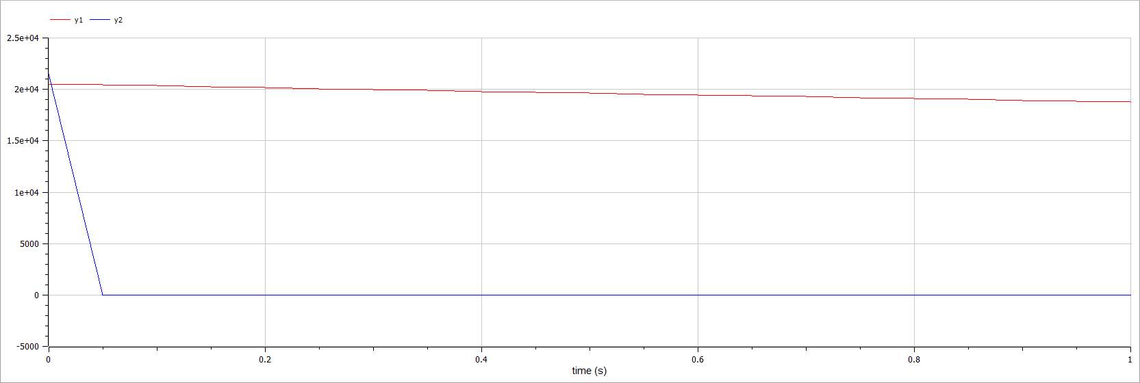
Случай 2. Модель боевых действий с участием регулярных войск и партизанских отрядов

Slide 14
Вывод
В результате проделанной лабораторной работы мы познакомились с моделью “Войны и сражения”. Проверили, как работает модель в различных ситуациях, построили графики y(t) и x(t) в рассматриваемых случаях.

